Slide 1
Los verbos regulares:
-ar verbs
Descubre 1 Lección 2.1

Slide 2
Los infinitivos
Infinitive verbs are the original form of a verb.
The 3 infinitive endings are:
-ar
-er
-ir
When you take off the ending, you are left with a stem.

Slide 3
Every verb has 2 parts:
STEM + ENDING
hablar
practicar
estudiar
trabajar
montar
pasar
descansar
habl-
practic-
estudi-
trabaj-
mont-
pas-
descans-
patin-
escuch-
pase-
dibuj-
cant-
nad-
bail-
patinar
escuchar
pasear
dibujar
cantar
nadar
bailar

Slide 4
To conjugate a verb in the present tense:
STEM + Verb ending
-o
-as
-a
-amos
-áis
-an

Slide 5
¡Practiquemos!
hablar
habl
habl
habl
o
as
a
habl
habl
habl
amos
áis
an

Slide 6
¡Practiquemos más!
estudiar
estudi
estudi
estudi
o
as
a
estudi
estudi
estudi
amos
áis
an

Slide 7
¡Y un poco más!
nadar
nad
nad
nad
o
as
a
nad
nad
nad
amos
áis
an

Slide 8
Los pronombres personales
(Subject Pronouns)
Verb endings tell us the subject of a verb, so subject pronouns are usually left out.
Use subject pronouns to add emphasis or when it is unclear who the subject is.

Slide 9
Los pronombres personales
(Subject Pronouns)
Singular
yo
tú
él / ella /
Ud.
Plural
nosotros
vosotros
ellos / ellas /
Uds.

Slide 10
Por ejemplo…
¿Patinan Uds. mucho?
Do you guys skate a lot?
Ellos patinan. Yo nunca patino.
They skate. I never skate.

Slide 11
Pero, ¿qué es
el presente?

Slide 12
Present-tense verbs in Spanish can have several English equivalents. Each simple expression in Spanish may convey three different ideas in English:
(yo)
Estudio español.
I study Spanish.
I do study Spanish.
I am studying Spanish.
simple statement
emphasis
action in progress

Slide 13
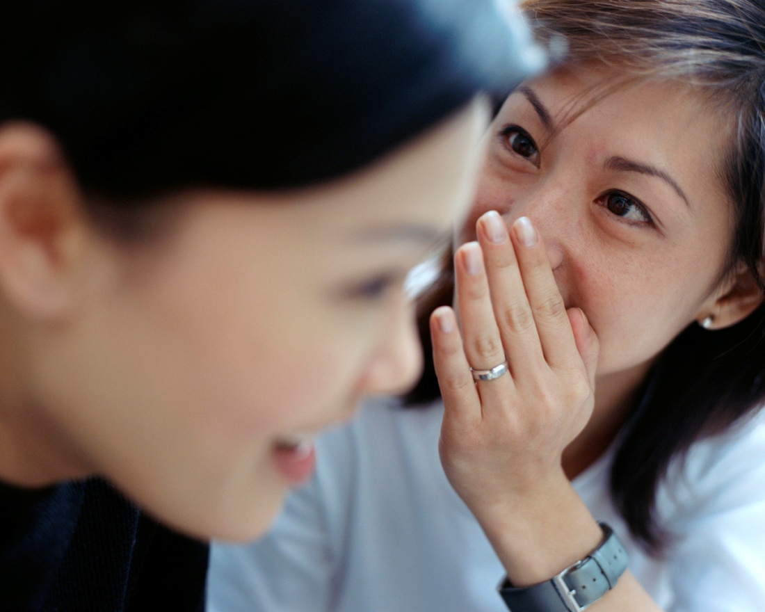
¿Cuál es la forma correcta?
mi amigo y yo
hablamos
el estudiante
habla
hablar
(to talk)

Slide 14
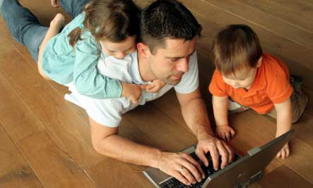
¿Cuál es la forma correcta?
mi padre
trabaja
unos amigos
trabajan
trabajar
(to work)

Slide 15
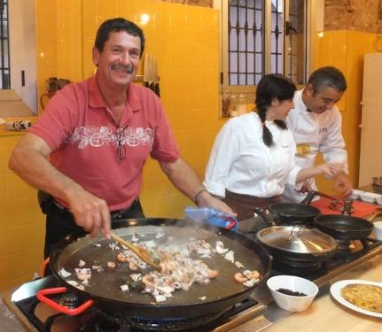
¿Cuál es la forma correcta?
tú
cocinas
ella
cocina
cocinar
(to cook)

Slide 16
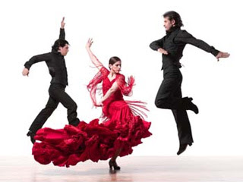
¿Cuál es la forma correcta?
Elena y José
bailan
Laura y yo
bailamos
bailar
(to dance)

Slide 17
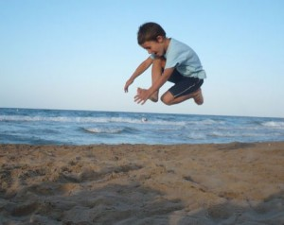
¿Cuál es la forma correcta?
yo
salto
Sr. Romero
salta
saltar
(to jump)

Slide 18

¿Cuál es la forma correcta?
vosotros
buscáis
Uds.
buscan
buscar
(to look for)

Slide 19
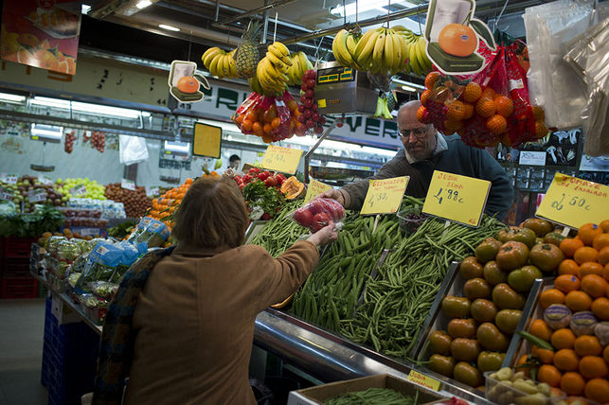
¿Cuál es la forma correcta?
mis amigos
compran
Ramón y tú
compran
comprar
(to buy)

Slide 20
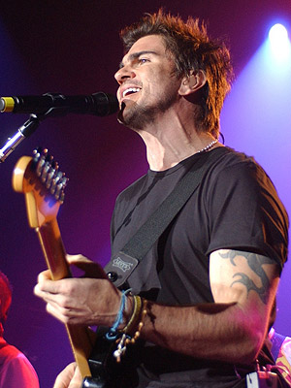
¿Cuál es la forma correcta?
la clase
canta
las estudiantes
cantan
cantar
(to sing)

Slide 21
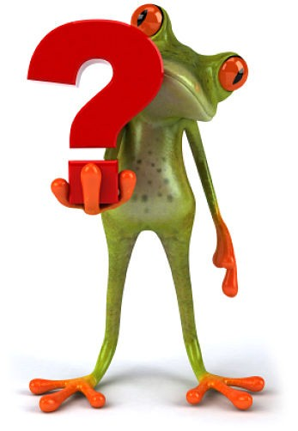
¿Cuál es la forma correcta?
Paco y Beto
preguntan
yo
pregunto
preguntar
(to ask)

Slide 22
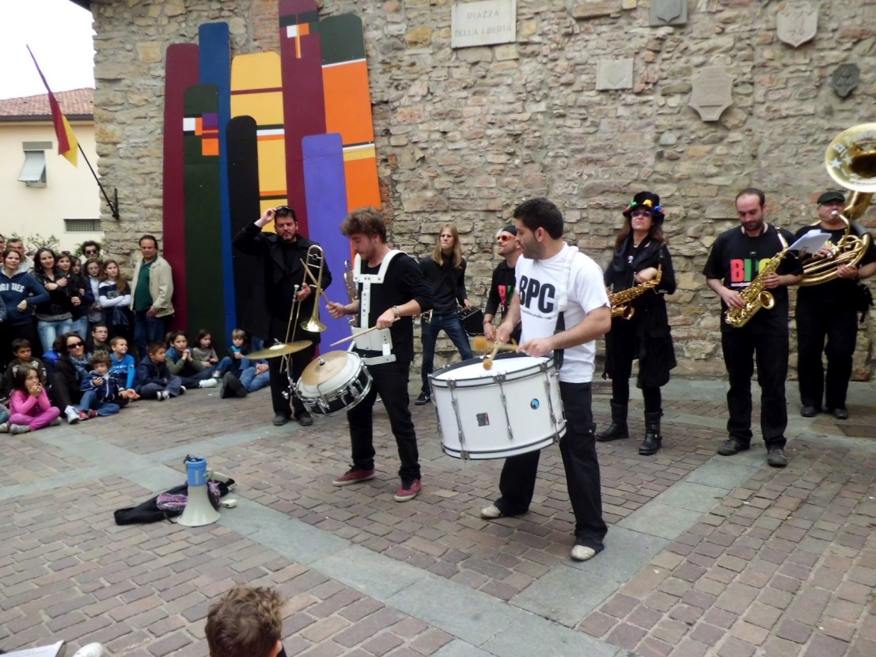
¿Cuál es la forma correcta?
los profesores de francés
tocan
Ud.
toca
tocar
(to play an instrument)

Slide 23
El fin…
(Terminamos…)

